Slide 1
APARATOS DE REPRODUCCION SONORA A TRAVES DEL TIEMPO
Alejandra Beltrán
5A

Slide 2
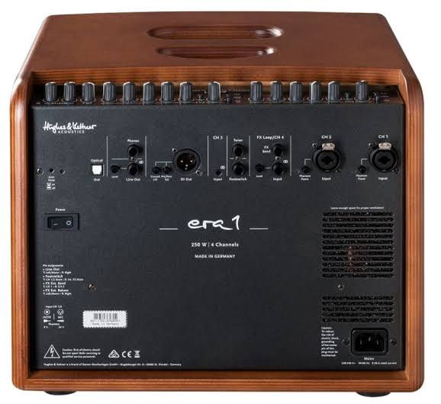
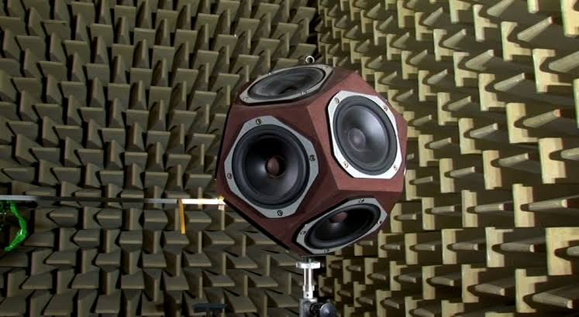
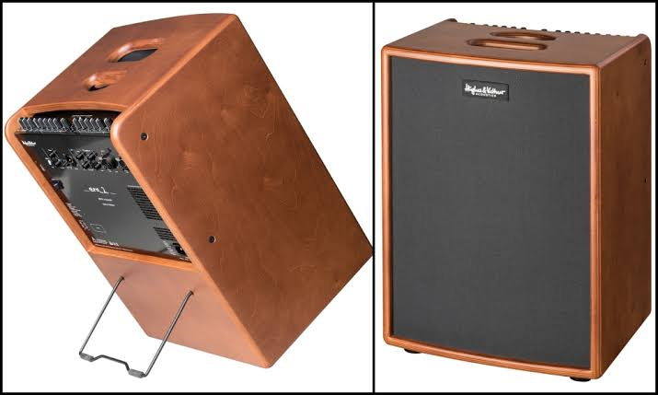
La era acústica o mecánica
1877 a 1925.
La acústica (del griego ἀκούω 'oír') es una rama de la física interdisciplinaria que estudia el sonido, infrasonido y ultrasonido, es decir ondas mecánicas que se propagan a través de la materia (tanto sólida como líquida o gaseosa) (no pueden propagarse en el vacío) por medio de modelos físicos y matemáticos.

Slide 3
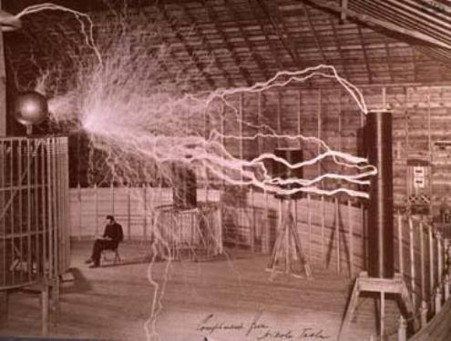
La era eléctrica
1925 a 1945
En 1925, Columbia cambia la forma de grabación, introduciendo la técnica de grabación eléctrica, patentada por la Western Electric, frente a la tradicional grabación mecánica. La grabación eléctrica ofrecía una claridad y un tono no conseguidos hasta entonces. El proceso se denominó comercialmente Viva Tonal.

Slide 4
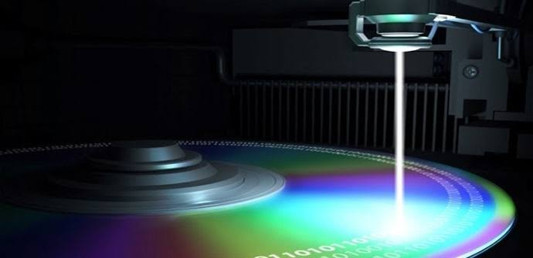
La era magnética
1945 a 1975.
Al comienzo no fue fácil. Todos debían meterse en el desconocido mundo de los computadores y la informática, no tenían asesoría ni referencias de otros países y, fuera de eso, se tenían que luchar contra la resistencia al cambio que ofrecían los funcionarios de la entidad , dijo Martha Bahamón de Restrepo, la Superintendente.
Pero no había otra salida. O se le imprimía visión de siglo XXI a la Superintendencia o se ahondaba más en el abismo de una institución obsoleta. Ese fue el dilema que se planteó Martha Bahamón cuando asumió la dirección de la superintendencia.
Oficina modelo Finalmente, en mayo de 1992 se inició la conformación de la base de datos modelo, en la oficina norte de Bogotá, al mando del registrador de instrumentos Eduardo Caicedo.

Slide 5

era digital
1975 hasta la actualidad.
La Era de la Información (también conocida como Era Digital o Era Informática) es el nombre que recibe el período de la historia de la humanidad que va ligado a las tecnologías de la información y la comunicación (TIC).

